Slide 1


«Что Я знаю
о гражданской
обороне и
чрезвычайных
ситуациях»
Викторина

Slide 2

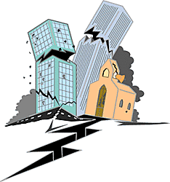


?
Началось землетрясение. Ваши действия
1.
1.
Выйду из дома, сяду на лавочку возле подъезда
2.
Выйду из дома, отойду подальше от зданий
2.
3.
3.
Буду бегать по квартире и кричать «Помогите!»
Буду звать на помощь

Slide 3
?
Началось землетрясение. Ваши действия
2.
Выйду из дома, отойду подальше от зданий
2.
3.

Slide 4


Гроза застала Вас в лесу.
Что делать
?
1.
1.
Спрячусь под огромным высоким деревом
2.
Останусь на открытой местности,
продолжая движение
2.
3.
Найду не выделяющееся на местности укрытие и пережду грозу
3.
Буду звать на помощь

Slide 5
Гроза застала Вас в лесу.
Что делать
?
2.
3.
Найду не выделяющееся на местности укрытие и пережду грозу
3.
Буду звать на помощь

Slide 6

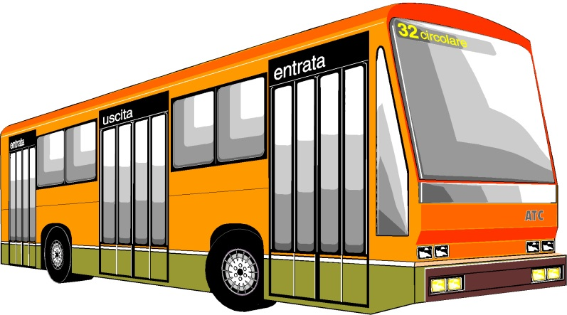
Вы ехали в автобусе, вдруг почувствовали запах дыма.
Как поступите
?
1.
1.
Сообщу водителю
2.
Побегу к выходу с криками «Спасайтесь!»
2.
3.
3.
Не буду обращать внимание
Буду звать на помощь

Slide 7
Вы ехали в автобусе, вдруг почувствовали запах дыма.
Как поступите
?
1.
1.
Сообщу водителю
2.
3.

Slide 8


Вы гуляете в парке и видите большую коробку оставленную без присмотра. От туда раздается тикающий звук
Что нужно сделать
?
1.
1.
Выбросить в мусорный ящик
2.
Поинтересоваться содержимым
2.
3.
3.
Не трогать и сообщить о находке по номеру 02
Буду звать на помощь

Slide 9
Вы гуляете в парке и видите большую коробку оставленную без присмотра. От туда раздается тикающий звук
Что нужно сделать
?
3.
Не трогать и сообщить о находке по номеру 02

Slide 10


Если во время купания у Вас свело ногу,
какие предпринять действия
?
1.
1.
Возьму ногу за носок и потяну на себя
2.
Приму положение «поплавок» и разотру мышцу
2.
3.
3.
Уколю сведенную мышцу булавкой
Буду звать на помощь

Slide 11
Если во время купания у Вас свело ногу,
какие предпринять действия
?
2.
Приму положение «поплавок» и разотру мышцу
2.
3.

Slide 12
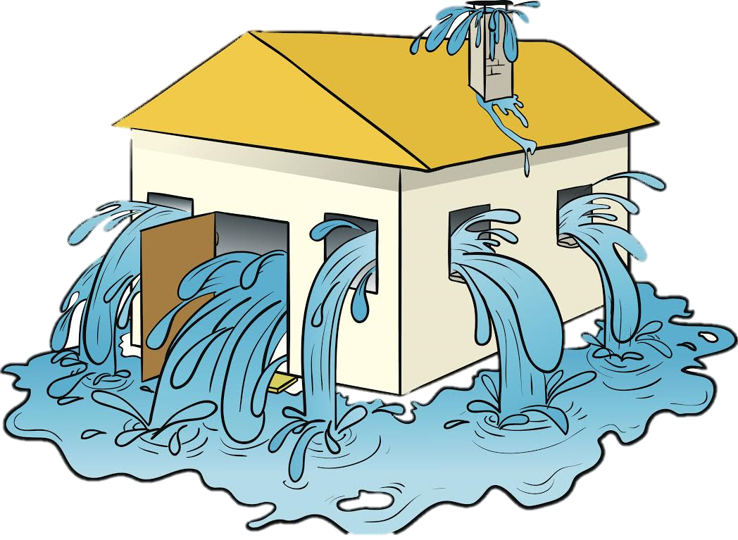

Весной Вы гостили у бабушки (дом 5-ти этажный), после проливных дождей началось наводнение.
Что делать
?
1.
1.
Останусь в квартире на 1 этаже, буду ждать помощи
2.
Спущусь в хорошо оборудованный подвал
2.
3.
3.
Поднимусь на чердак, буду ждать помощи
Буду звать на помощь

Slide 13
Весной Вы гостили у бабушки (дом 5-ти этажный), после проливных дождей началось наводнение.
Что делать
?
2.
3.
3.
Поднимусь на чердак, буду ждать помощи
Буду звать на помощь

Slide 14


?
При получении штормового предупреждения нужно
1.
1.
Закрыть окна, отойти от них подальше
2.
Выйти на балкон оценить обстановку
2.
3.
3.
Сходить в магазин за припасами
Буду звать на помощь

Slide 15
При получении штормового предупреждения нужно
?
1.
1.
Закрыть окна, отойти от них подальше
2.
3.

Slide 16
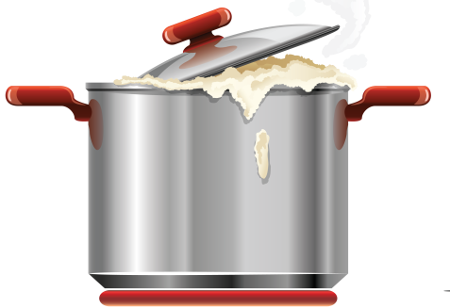
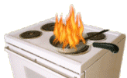
?
Вы поставили варить кашу и ушли. Каша «убежала» и пламя погасло. Через некоторое время Вы
почувствовали запах газа. Ваши действия
1.
1.
Позвоню по номеру 03
2.
Закрою кран газопровода, проветрю помещение
2.
3.
3.
Попробую снова зажечь газ
Буду звать на помощь

Slide 17
?
Вы поставили варить кашу и ушли. Каша «убежала» и пламя погасло. Через некоторое время Вы
почувствовали запах газа. Ваши действия
2.
Закрою кран газопровода, проветрю помещение
2.
3.

Slide 18


?
Что означает звуковой сигнал – сирена при чрезвычайных ситуациях?
1.
1.
«Внимание всем!»
2.
«Спасайся кто может!»
2.
3.
3.
«В городе опасность!»
Буду звать на помощь

Slide 19
?
Что означает звуковой сигнал – сирена при чрезвычайных ситуациях?
1.
1.
«Внимание всем!»
2.
3.

Slide 20

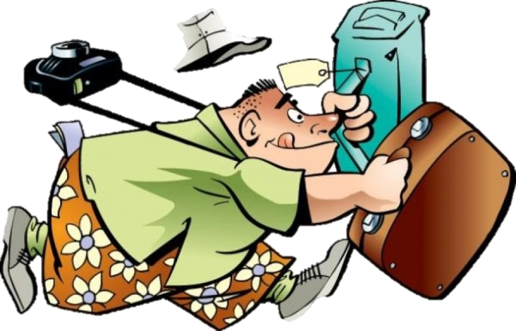

Комплекс мероприятий по организованному вывозу (выводу) населения из зон чрезвычайной ситуации и его размещению в безопасных районах.
?
1.
1.
Распределение
2.
Спасение
2.
3.
3.
Эвакуация
Буду звать на помощь

Slide 21

Комплекс мероприятий по организованному вывозу (выводу) населения из зон чрезвычайной ситуации и его размещению в безопасных районах.
?
3.
Эвакуация

Slide 22
«Что Я знаю
о гражданской
обороне и
чрезвычайных
ситуациях»
Молодцы!

